Slide 1
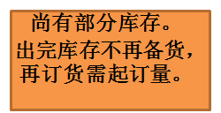

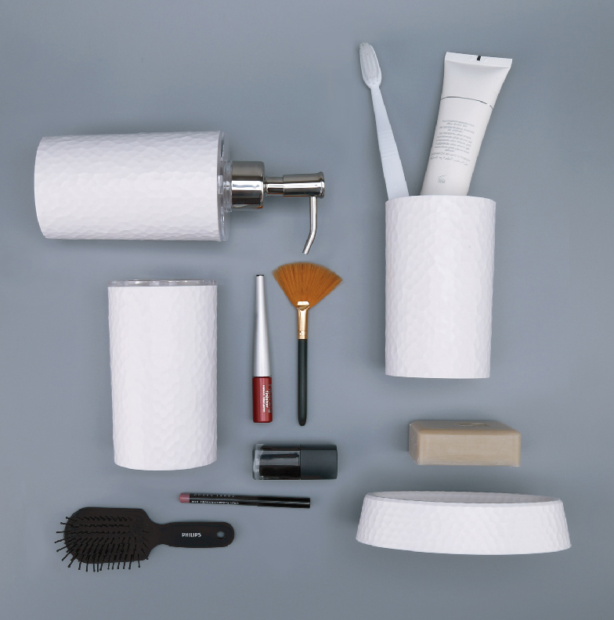

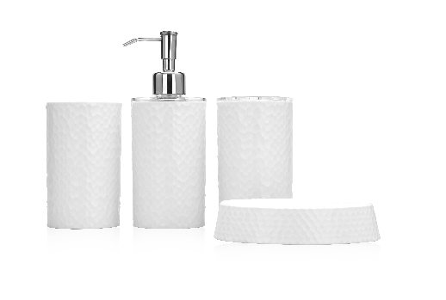
品质生活，幸福有调
市场参考价： 69.00
批发价： 37.00
律动卫浴四件套-白TA310102575ZZ
规格：乳液罐x1+牙刷架x1
漱口杯x1+肥皂盒x1
包装尺寸： 22×10.5×14.5cm
材质：塑料+100%棉
装箱明细：16pcs/箱

